Slide 1
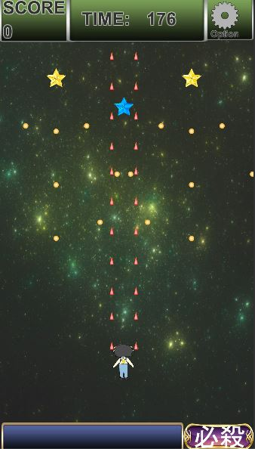


「操作方法」記入用紙 【2019年用】
■以下に応募作品の操作方法をご記入ください。別紙にご記入の上お送りいただくことも可能です。
別紙にご記入いただく場合は、必ず「応募者作品名」をご記入ください。
応募作品名 | Stand Zodiac
プラットフォーム | □ PC □ スマートフォン【iOS】 □ スマートフォン【Android】 □ AR・VR
動作に必要な アプリケーション | １．有り 名称 ： ２．無し
＜作品操作方法＞ ※別紙でも可能
✓
○
オプションボタン
必殺技ボタン
→隣のゲージが溜まり次第いつでも発動可能！
操作方法
移動方法：ドラッグ＆ドロップ
弾：自動発射
アイテム
プレイヤーの弾幕が強化されるよ！
弾幕の発射レートが上がるよ！

